Slide 1


TIẾNG VIỆT 3
Notes:
Tác giả bộ ppt Toán + TV2: Phan Thị Linh – Đà Nẵng
Sđt lh: 0916.604.268
+ Zalo: 0916.604.268
+ Facebook cá nhân: https://www.facebook.com/nhilinh.phan/
+ Nhóm chia sẻ tài liệu: https://www.facebook.com/groups/443096903751589
Hãy liên hệ chính chủ sản phẩm để được hỗ trợ và đồng hành trong suốt năm học nhé!

Slide 2


Viết: Trăng trên biển
Notes:
GV cùng hs nhớ lại nhân vật đồng hành Hà và Nam qua từng năm học Tác giả bộ ppt Toán + TV2: Phan Thị Linh – Đà Nẵng
Sđt lh: 0916.604.268
+ Zalo: 0916.604.268
+ Facebook cá nhân: https://www.facebook.com/nhilinh.phan/
+ Nhóm chia sẻ tài liệu: https://www.facebook.com/groups/443096903751589
Hãy liên hệ chính chủ sản phẩm để được hỗ trợ và đồng hành trong suốt năm học nhé!

Slide 3

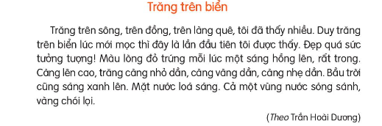
1. Nghe – viết
Notes:
GV cùng hs nhớ lại nhân vật đồng hành Hà và Nam qua từng năm học Tác giả bộ ppt Toán + TV2: Phan Thị Linh – Đà Nẵng
Sđt lh: 0916.604.268
+ Zalo: 0916.604.268
+ Facebook cá nhân: https://www.facebook.com/nhilinh.phan/
+ Nhóm chia sẻ tài liệu: https://www.facebook.com/groups/443096903751589
Hãy liên hệ chính chủ sản phẩm để được hỗ trợ và đồng hành trong suốt năm học nhé!

Slide 4
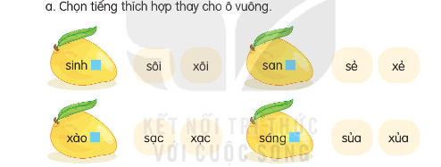
2. Làm bài tập a hoặc b
Notes:
GV cùng hs nhớ lại nhân vật đồng hành Hà và Nam qua từng năm học Tác giả bộ ppt Toán + TV2: Phan Thị Linh – Đà Nẵng
Sđt lh: 0916.604.268
+ Zalo: 0916.604.268
+ Facebook cá nhân: https://www.facebook.com/nhilinh.phan/
+ Nhóm chia sẻ tài liệu: https://www.facebook.com/groups/443096903751589
Hãy liên hệ chính chủ sản phẩm để được hỗ trợ và đồng hành trong suốt năm học nhé!

Slide 5
3. Đặt 2 câu với từ ngữ tìm được ở bài tập 2
Notes:
Phần này GV tổ chức khoảng nửa tiết

Slide 6


Notes:
GV nên cho hs khai thác trong sách, hạn chế nhìn màn hình nhiều dễ hại mắt và dẫn đến HS thụ động khi khai thác văn bản trong SGK
GV cùng hs nhớ lại nhân vật đồng hành Hà và Nam qua từng năm học Tác giả bộ ppt Toán + TV2: Phan Thị Linh – Đà Nẵng
Sđt lh: 0916.604.268
+ Zalo: 0916.604.268
+ Facebook cá nhân: https://www.facebook.com/nhilinh.phan/
+ Nhóm chia sẻ tài liệu: https://www.facebook.com/groups/443096903751589
Hãy liên hệ chính chủ sản phẩm để được hỗ trợ và đồng hành trong suốt năm học nhé!

Slide 7
DẶN DÒ
Notes:
GV cùng hs nhớ lại nhân vật đồng hành Hà và Nam qua từng năm học Tác giả bộ ppt Toán + TV2: Phan Thị Linh – Đà Nẵng
Sđt lh: 0916.604.268
+ Zalo: 0916.604.268
+ Facebook cá nhân: https://www.facebook.com/nhilinh.phan/
+ Nhóm chia sẻ tài liệu: https://www.facebook.com/groups/443096903751589
Hãy liên hệ chính chủ sản phẩm để được hỗ trợ và đồng hành trong suốt năm học nhé!

